Slide 1
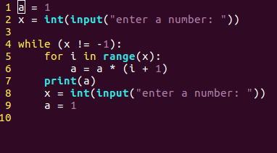
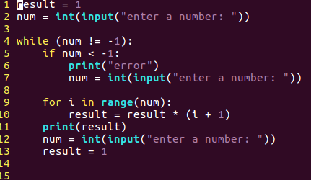
Assignment2 -4조
->
김현준
1.변수 재설정
2.에러처리 코드 추가

Slide 2
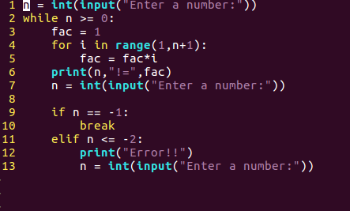
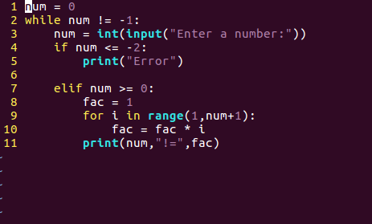
->
                노성환
                변수 재설정
                코드 길이 축소
                Break 제거
                에러처리 코드 정정

Slide 3
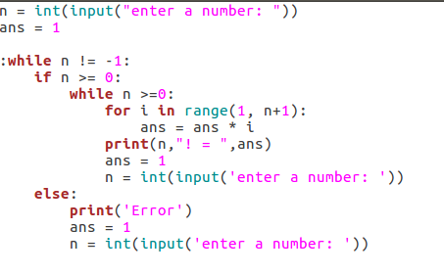
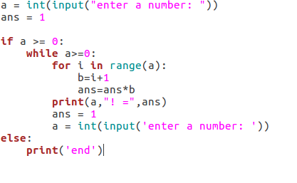
->
박태범
1.while문 추가(기존에는 음수 입력시 종료)
2. for문 범위 재설정
3. 예외처리 코드 수정

